Slide 1


Theo Nguyễn Tuân

Slide 2
Nghe – viết đúng chính tả đoạn văn tả Bà cụ bán hàng nước chè.
Mục
tiêu
Viết được đoạn văn ngắn tả ngoại hình của một cụ già mà em biết.
Viết bài cẩn thận, giữ vở sạch đẹp.

Slide 3
1. Nghe - viết

Slide 4

Chính tả
Bà cụ bán hàng nước chè
Gốc bàng to quá, có những cái mắt to hơn cái gáo dừa, có những cái lá to bằng cái mẹt bún của bà bún ốc. Không biết cây bàng này năm chục tuổi, bảy chục tuổi hay cả một trăm tuổi. Nhiều người ngồi uống nước ở đây những lúc quán nước vắng khách đã ngắm kĩ gốc bàng, rồi lại ngắm sang phía bà cụ bán hàng nước. Bà cụ không biết bao nhiêu tuổi giời, không biết bao nhiêu tuổi lao động, bán quán được bao nhiêu năm. Chỉ thấy đầu bà cụ bạc trắng, trắng hơn cả cái mớ tóc giả của các diễn viên tuồng chèo vẫn đóng vai các bà cụ nhân đức.
Theo Nguyễn Tuân

Slide 5

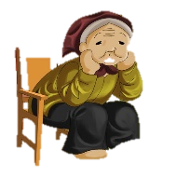

Đoạn văn nhắc đến sự vật nào và hình ảnh của ai?
Nội dung chính của đoạn văn là gì?
Bài văn tả gốc bàng cổ thụ và tả bà cụ bán hàng nước chè dưới gốc bàng.

Slide 6
Đọc thầm lại đoạn văn, tìm những từ ngữ dễ mắc lỗi chính tả
Bà cụ bán hàng nước chè
Gốc bàng to quá, có những cái mắt to hơn cái gáo dừa, có những cái lá to bằng cái mẹt bún của bà bún ốc. Không biết cây bàng này năm chục tuổi, bảy chục tuổi hay cả một trăm tuổi. Nhiều người ngồi uống nước ở đây những lúc quán nước vắng khách đã ngắm kĩ gốc bàng, rồi lại ngắm sang phía bà cụ bán hàng nước. Bà cụ không biết bao nhiêu tuổi giời, không biết bao nhiêu tuổi lao động, bán quán được bao nhiêu năm. Chỉ thấy đầu bà cụ bạc trắng, trắng hơn cả cái mớ tóc giả của các diễn viên tuồng chèo vẫn đóng vai các bà cụ nhân đức.
Theo Nguyễn Tuân

Slide 7
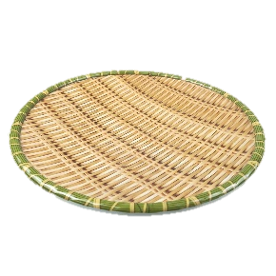
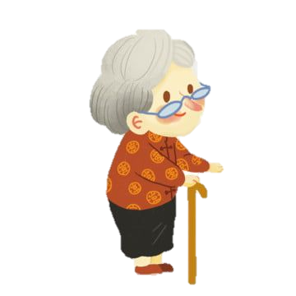
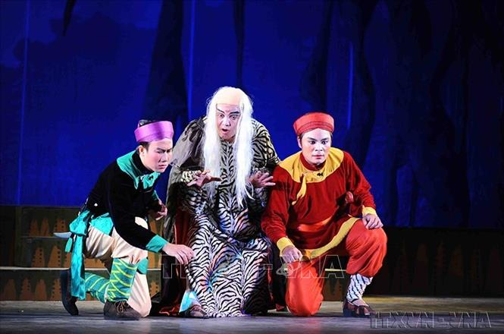
Luyện viết từ khó
cái mẹt
tuồng chèo
tuổi giời
bạc trắng

Slide 8
Nghe - viết

Slide 9




Lưu ý
Ngồi viết đúng tư thế
Viết hoa chữ cái đầu mỗi câu văn.
Ghi dấu thanh đúng vị trí.
Đọc lại bài, kiểm tra lỗi chính tả.

Slide 10
2. Viết một đoạn văn khoảng 5 câu tả ngoại hình của một cụ già mà em biết.

Slide 11
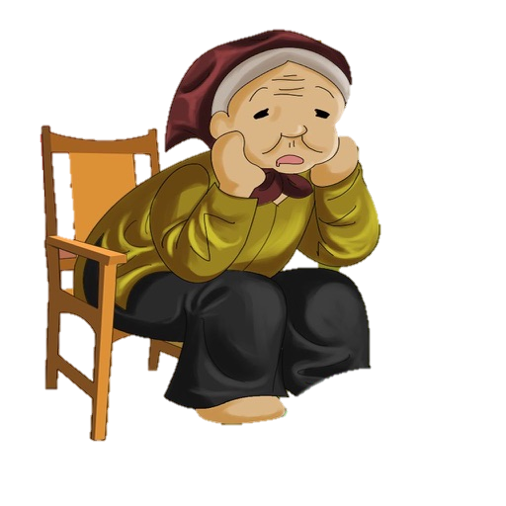
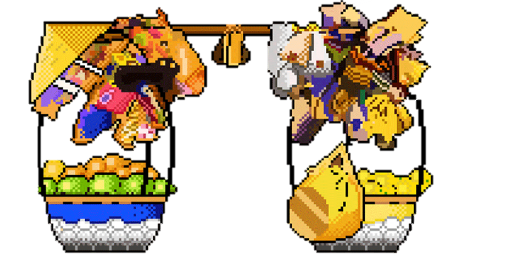
Đọc lại đoạn văn Bà cụ bán hàng nước chè và trả lời câu hỏi sau:
1. Đoạn văn tả ngoại hình hay tính cách của cụ?
3. Tác giả tả bà cụ rất nhiều tuổi bằng cách nào?
Đoạn văn tả ngoại hình.
2. Tác giả tả đặc điểm nào về ngoại hình của cụ?
Bằng cách so sánh với cây bàng già, đặc tả mái tóc bạc trắng.
Tả tuổi của cụ.

Slide 12
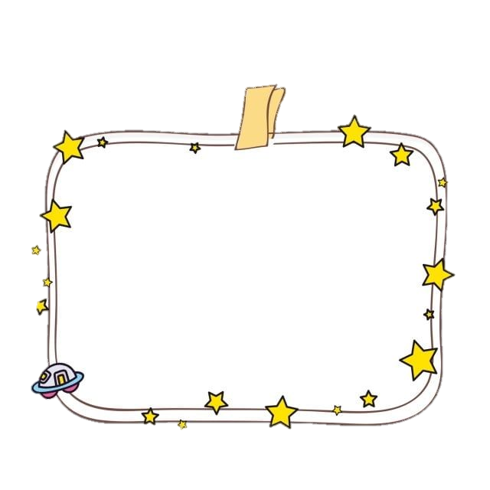

2. Viết một đoạn văn khoảng 5 câu tả ngoại hình của một cụ già mà em biết.
Hình thức
Nội dung
Đoạn văn khoảng 5 câu
Đoạn văn có mở đoạn, thân đoạn, kết đoạn.
Tả ngoại hình một cụ già
mà em biết
Lưu ý: Miêu tả ngoại hình nhân vật không nhất thiết phải tả đầy đủ tất cả các đặc điểm mà chỉ tả những đặc điểm tiêu biểu.

Slide 13
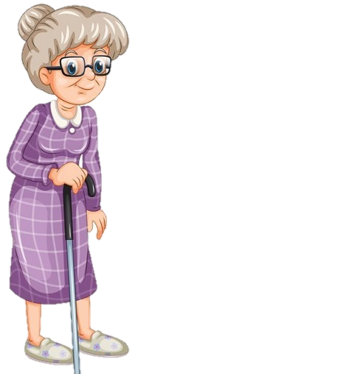
2. Viết một đoạn văn khoảng 5 câu tả ngoại hình của một cụ già mà em biết.
Gợi ý
Mở đoạn: Giới thiệu về người em định tả
(Người đó là ai? Người đó có quan hệ thế nào với em?
2. Thân đoạn: (Tả ngoại hình)
Chọn tả những đặc điểm tiêu biểu (dáng người, khuôn mặt, làn da, mái tóc, đôi mắt,...)
3. Kết đoạn:
Nêu tình cảm của em với người đó.

Slide 14
Tham khảo
Bà ngoại em năm nay đã gần bảy mươi tuổi. Mái tóc bà đã bạc trắng như cước. Những nếp nhăn hằn sâu trên khuôn mặt phúc hậu. Mỗi khi ngoại cười, ánh mắt toát lên vẻ hiền từ, ấm áp. Da bà đã có nhiều chấm đồi mồi. Giọng bà trầm ấm như giọng bà tiên trong những câu chuyện cổ. Những kỉ niệm về bà còn đọng mãi trong tâm trí em. Bà là người dạy cho em những nét chữ đầu tiên. Em yêu lắm ngoại của em.

Slide 15

Đánh giá mục tiêu
Nghe – viết đúng chính tả đoạn văn tả Bà cụ bán hàng nước chè.
Viết được đoạn văn ngắn tả ngoại hình của một cụ già mà em biết.

Slide 16
Dặn dò
Chuẩn bị tiết 6.

